Slide 1
«Фронтовое письмо- бесценный треугольник»
Подготовила
воспитатель МДОУ
д/с 7 «Колосок»
Панферова О.А.

Slide 3
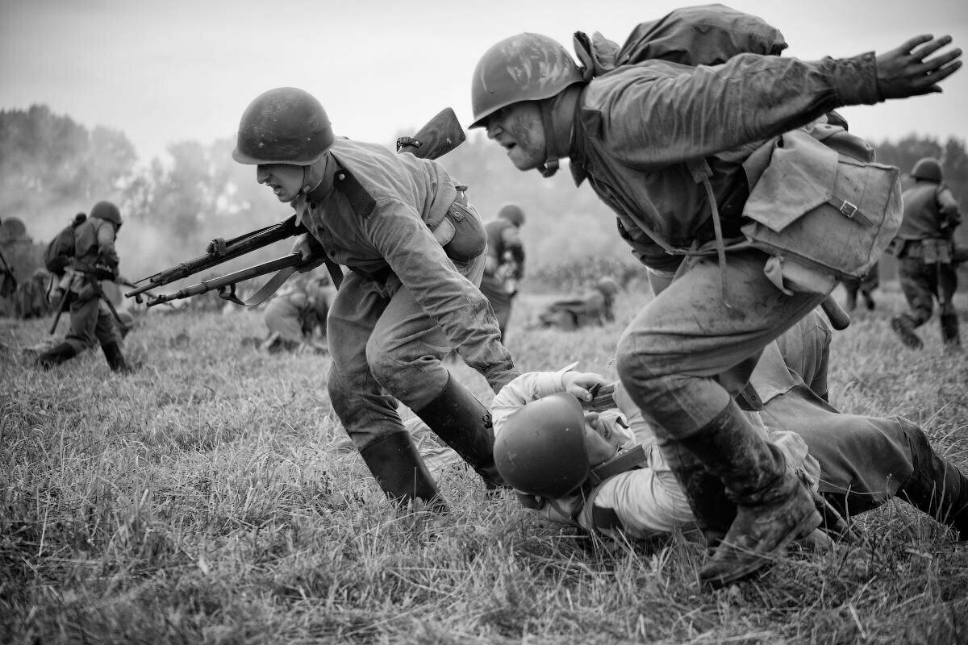

Slide 4
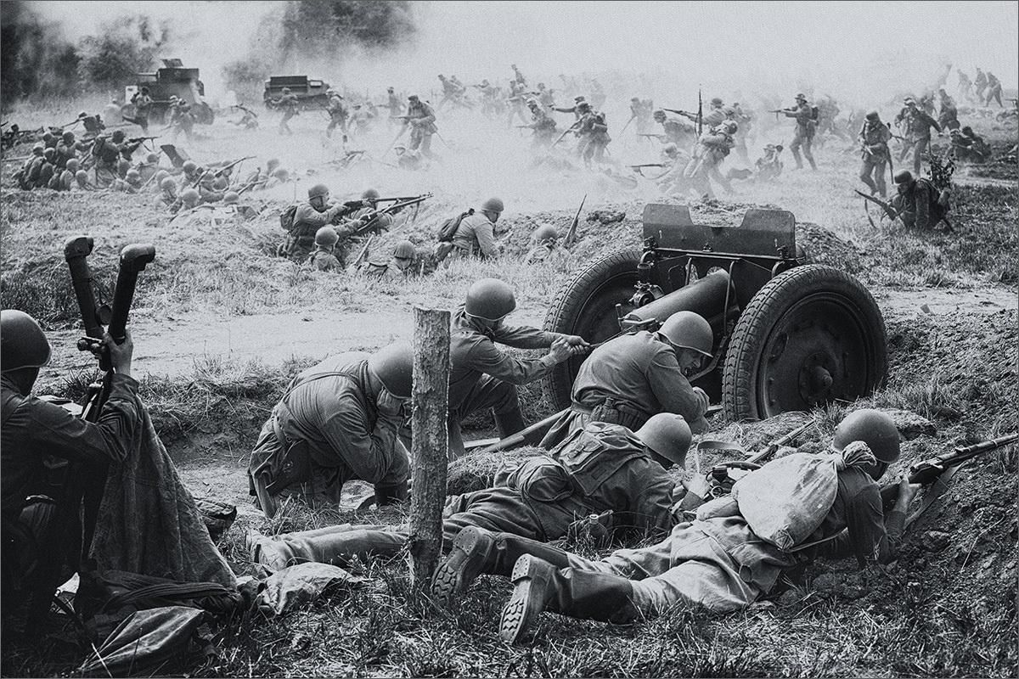

Slide 5
